Slide 1
Travelkuy
Kelompok 2 - Flight Ticket Order
Matthew Sam Hangoluan - 2502003636
Muhammad Hanif Azfareza - 2502020421
Devano Fernando Boes - 2501981005
Rifnaldi Affandi - 2502009204
Firdaus Rabby Mohamad Rafhael - 2502049473
Evan Wang - 2501960303
Sebastian Aria Nugraha - 2502005105

Slide 2
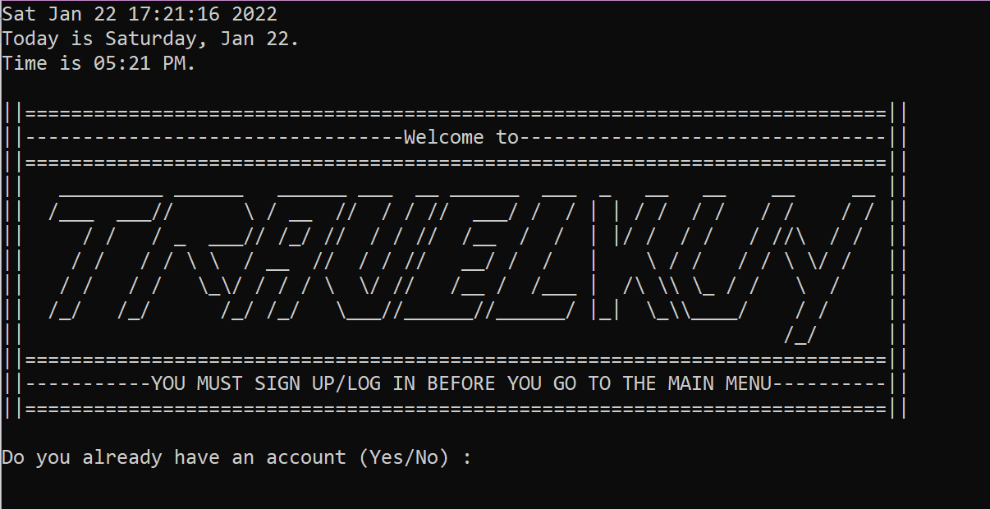
Tampilan Awal

Slide 3
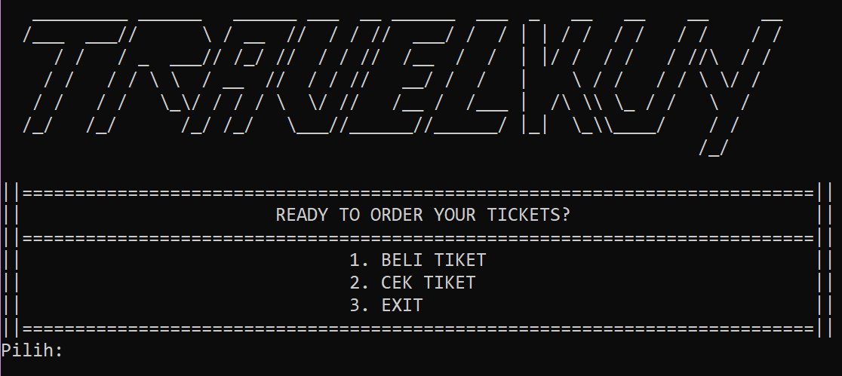
BAGIAN PROGRAM!
Page 1 :
> Login
> Register
Page 2:
> Order Ticket
Beli Tiket
1.1 Tanggal Keberangkatan
1.2 Maskapai
1.3 Kota Asal (Keberangkatan)
1.4 Kota Tujuan
1.5 Jumlah & Usia Penumpang
1.6 Pembayaran
1.7 Pembelian Selesai
Cek Tiket
2.1 Info Tiket
Exit

Slide 4
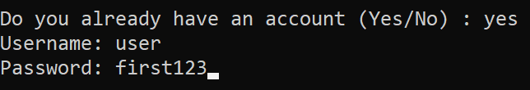
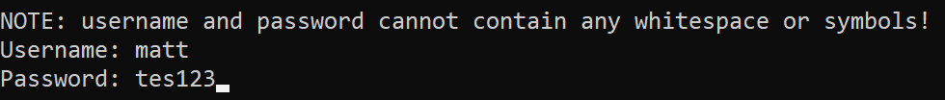
First Step: Login / Register
Diawali dengan pembukaan aplikasi, hal pertama yang akan muncul adalah halaman login / register.
Disini user akan diminta untuk memasukkan username dan password dari akun yang ia punya.
Jika user belum mempunyai akun sama sekali, maka user akan diminta untuk membuat akunnya terlebih dahulu dengan memilih menu register.
Jika username dan password yang dimasukkan benar, selanjutnya user akan diarahkan ke menu tiket.

Slide 5
ORDER TICKET
BELI TIKET
CEK TIKET
EXIT
Neptune
Jupiter
Mars
Neptune is the farthest planet from the Sun
Jupiter is the biggest planet in the Solar System
Despite being red, Mars is a cold place, not hot
PEMBOOKINGAN TIKET.
INFORMASI TIKET.
SELESAI.

Slide 6
TAMPILAN ORDER TIKET

Slide 7
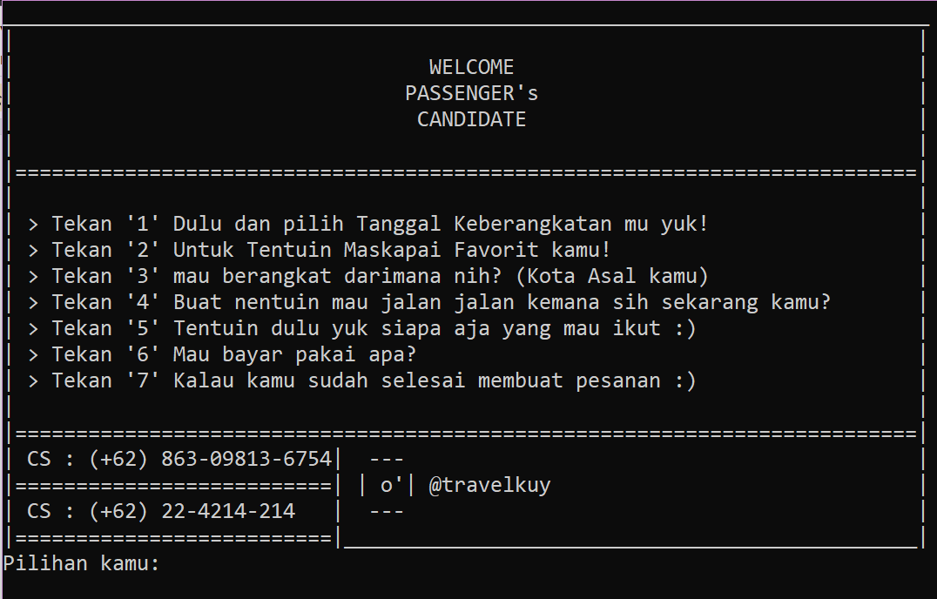
Tampilan Menu Utama

Slide 8
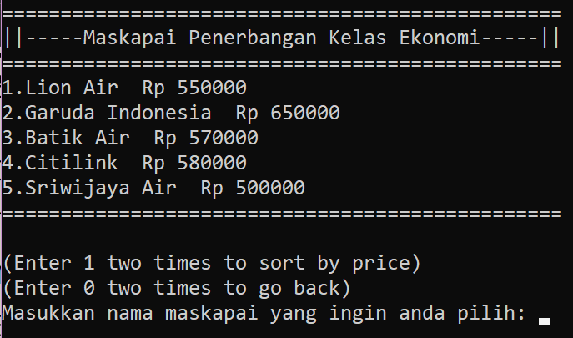
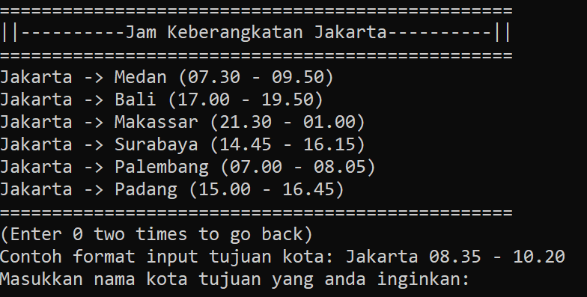
Menu Pembelian
Menu pembelian dibagi menjadi beberapa kategori yang dapat dipilih.
Dalam setiap kategori, terdapat beberapa pilihan lagi yang dapat diambil sesuai dengan selera user.
Terdapat menu sorting yang dapat dipakai untuk memudahkan user dalam membuat suatu pilihan.
Di beberapa menu, user akan diarahkan untuk memasukkan input sesuai dengan contoh format yang disediakan.

Slide 9
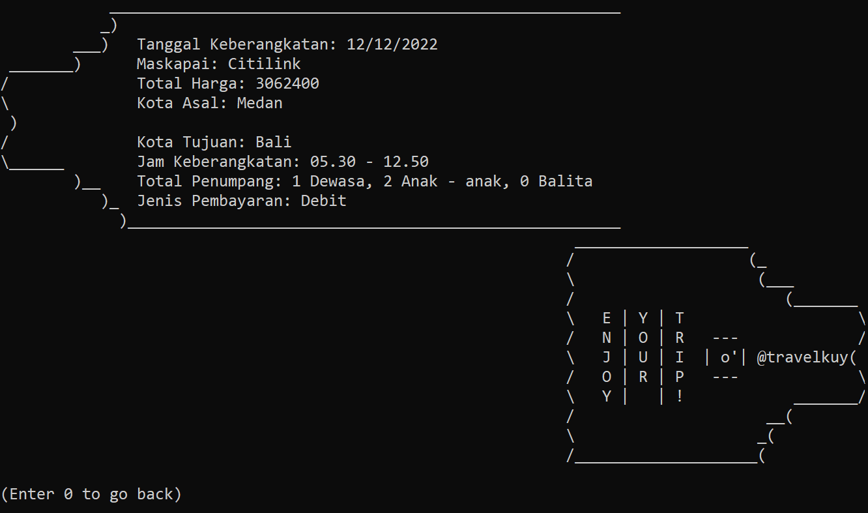
Cek Tiket
Ketika user sudah selesai melakukan pemesanan tiket pada menu pembelian, nantinya user akan diarahkan ke menu awal lagi untuk melihat tiket yang sudah ia beli sebelumnya.

Slide 10
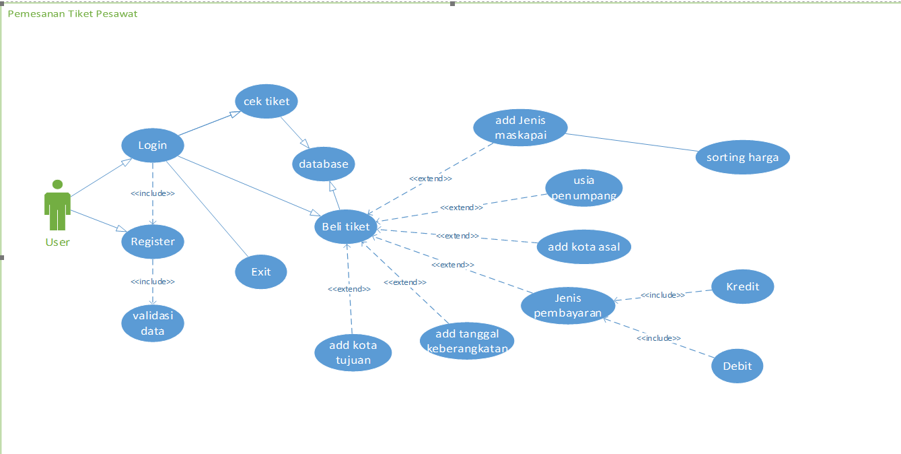

Slide 11
THANKS

